Slide 1
1주차 발표
1조 김정현

Slide 2
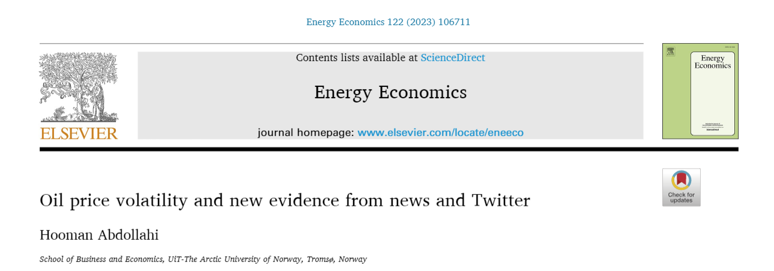
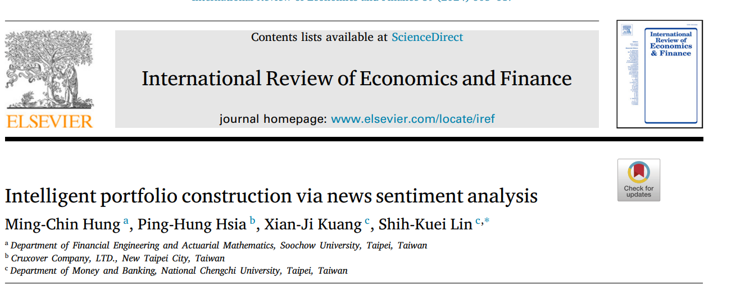
학위논문

Slide 3
시계열 데이터 (주식, OIL 등)
후행성 발생, 변동성 등 변수가 많은 시계열 데이터
관련 뉴스 기사들의 감성 분석 결과를 시계열 데이터 모델로 넣으면 정확성을 높일 수 있지 않을까?

Slide 4
맡은 역할
WTI (서부텍사스산원유 가격) 와 관련된 뉴스들을 크롤링, 필요없는 기사들 제거
긍정/부정 기사인지 분류
시계열 모델에 넣을 수 있도록 데이터 가공

Slide 5
Challenge?
감정 분석 모델을 이미 존재하는, Finetuning도 완료된 모델을 가져다 사용할지, 데이터셋을 찾아서 새롭게 파인튜닝할지?
가격 하락 / 상승 소식을 전하는 게 대부분인 주식 관련 뉴스. 유의미한 기사들을 어떻게 걸러낼 수 있을지? Or 하락 / 상승 소식 자체가 미래를 예측하는 데에 유의미하게 사용될지?

